Slide 1

Perspective 2015
Italian Red Cross
Haiti delegation
novembre 2014

Slide 2
Village haïtienne Solferino
Le projet se déroule comme un projet expérimentale sujet au forme de rétroactions de corrections sans un robuste cadre logique et théorique
Les activités de soutien psychosociale, des AGR, des renforcements des capacités, des acquisition des moyens des subsistances seront réalisés pendant le 2015
Le processus de délivrance du certificat de don doit être démarché selon le règles du PIA

Slide 3
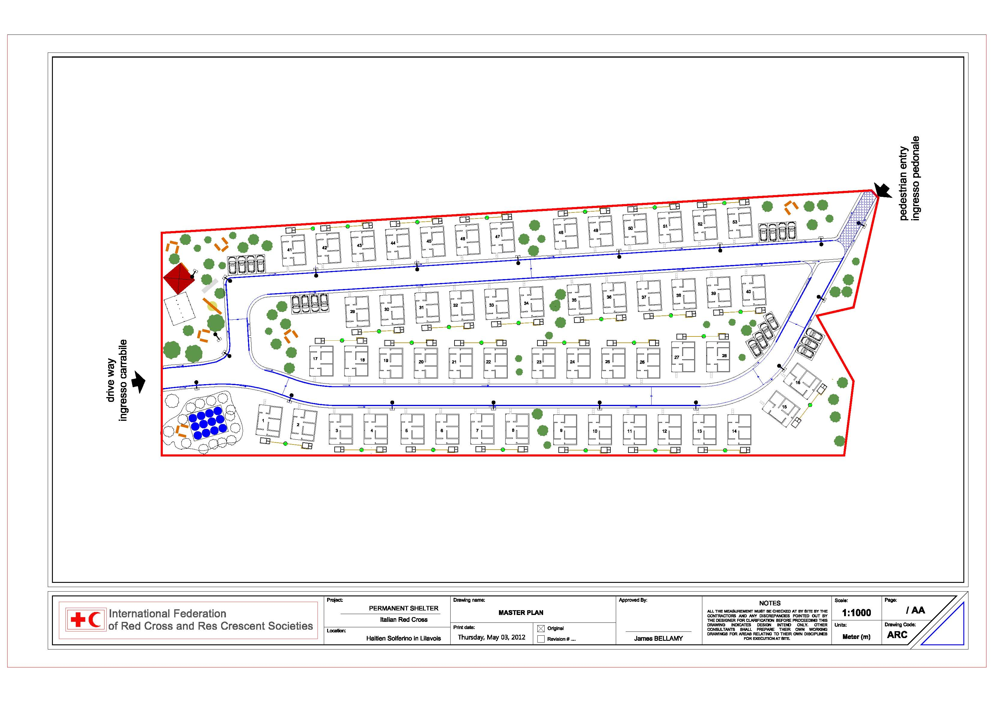

Slide 4
27 septembre 2014
Inauguration du Village haïtienne Solferino
Présence des autorités nationales local et du mouvement de la Croix rouge et Croissant rouge
Visite aux maison des autorités et aux structure de la FHDR qu’on réalisé’ les bâtiments
Participation de la délégation au maximum niveau de la CRI

Slide 5
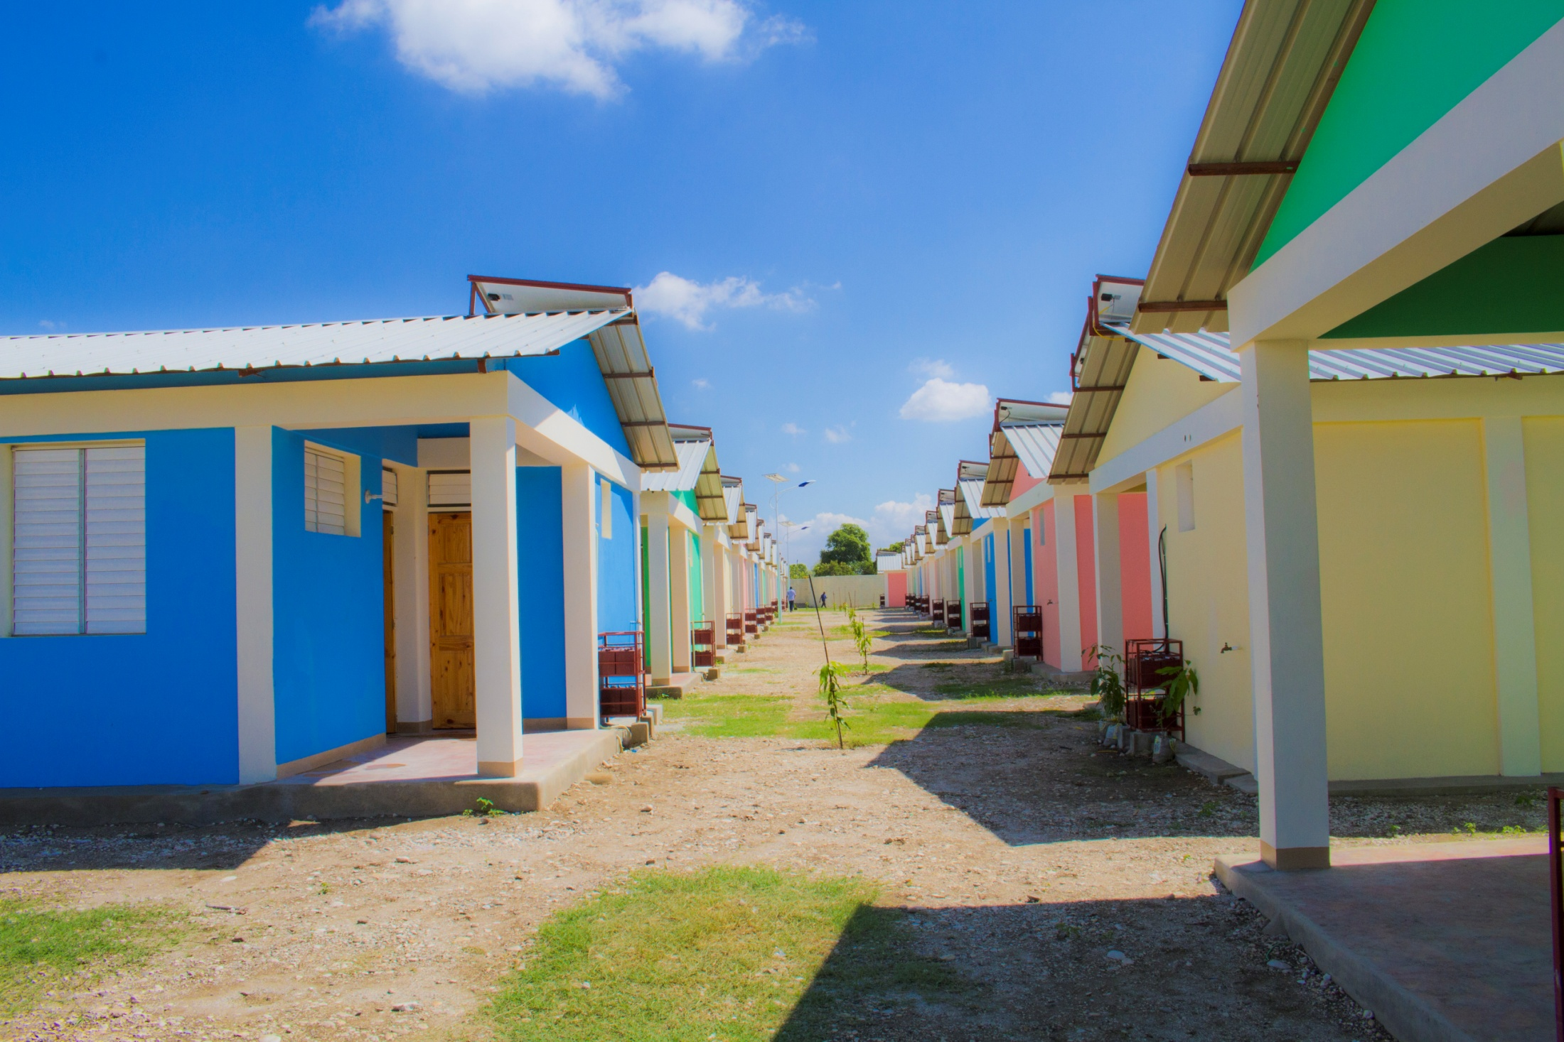

Slide 6
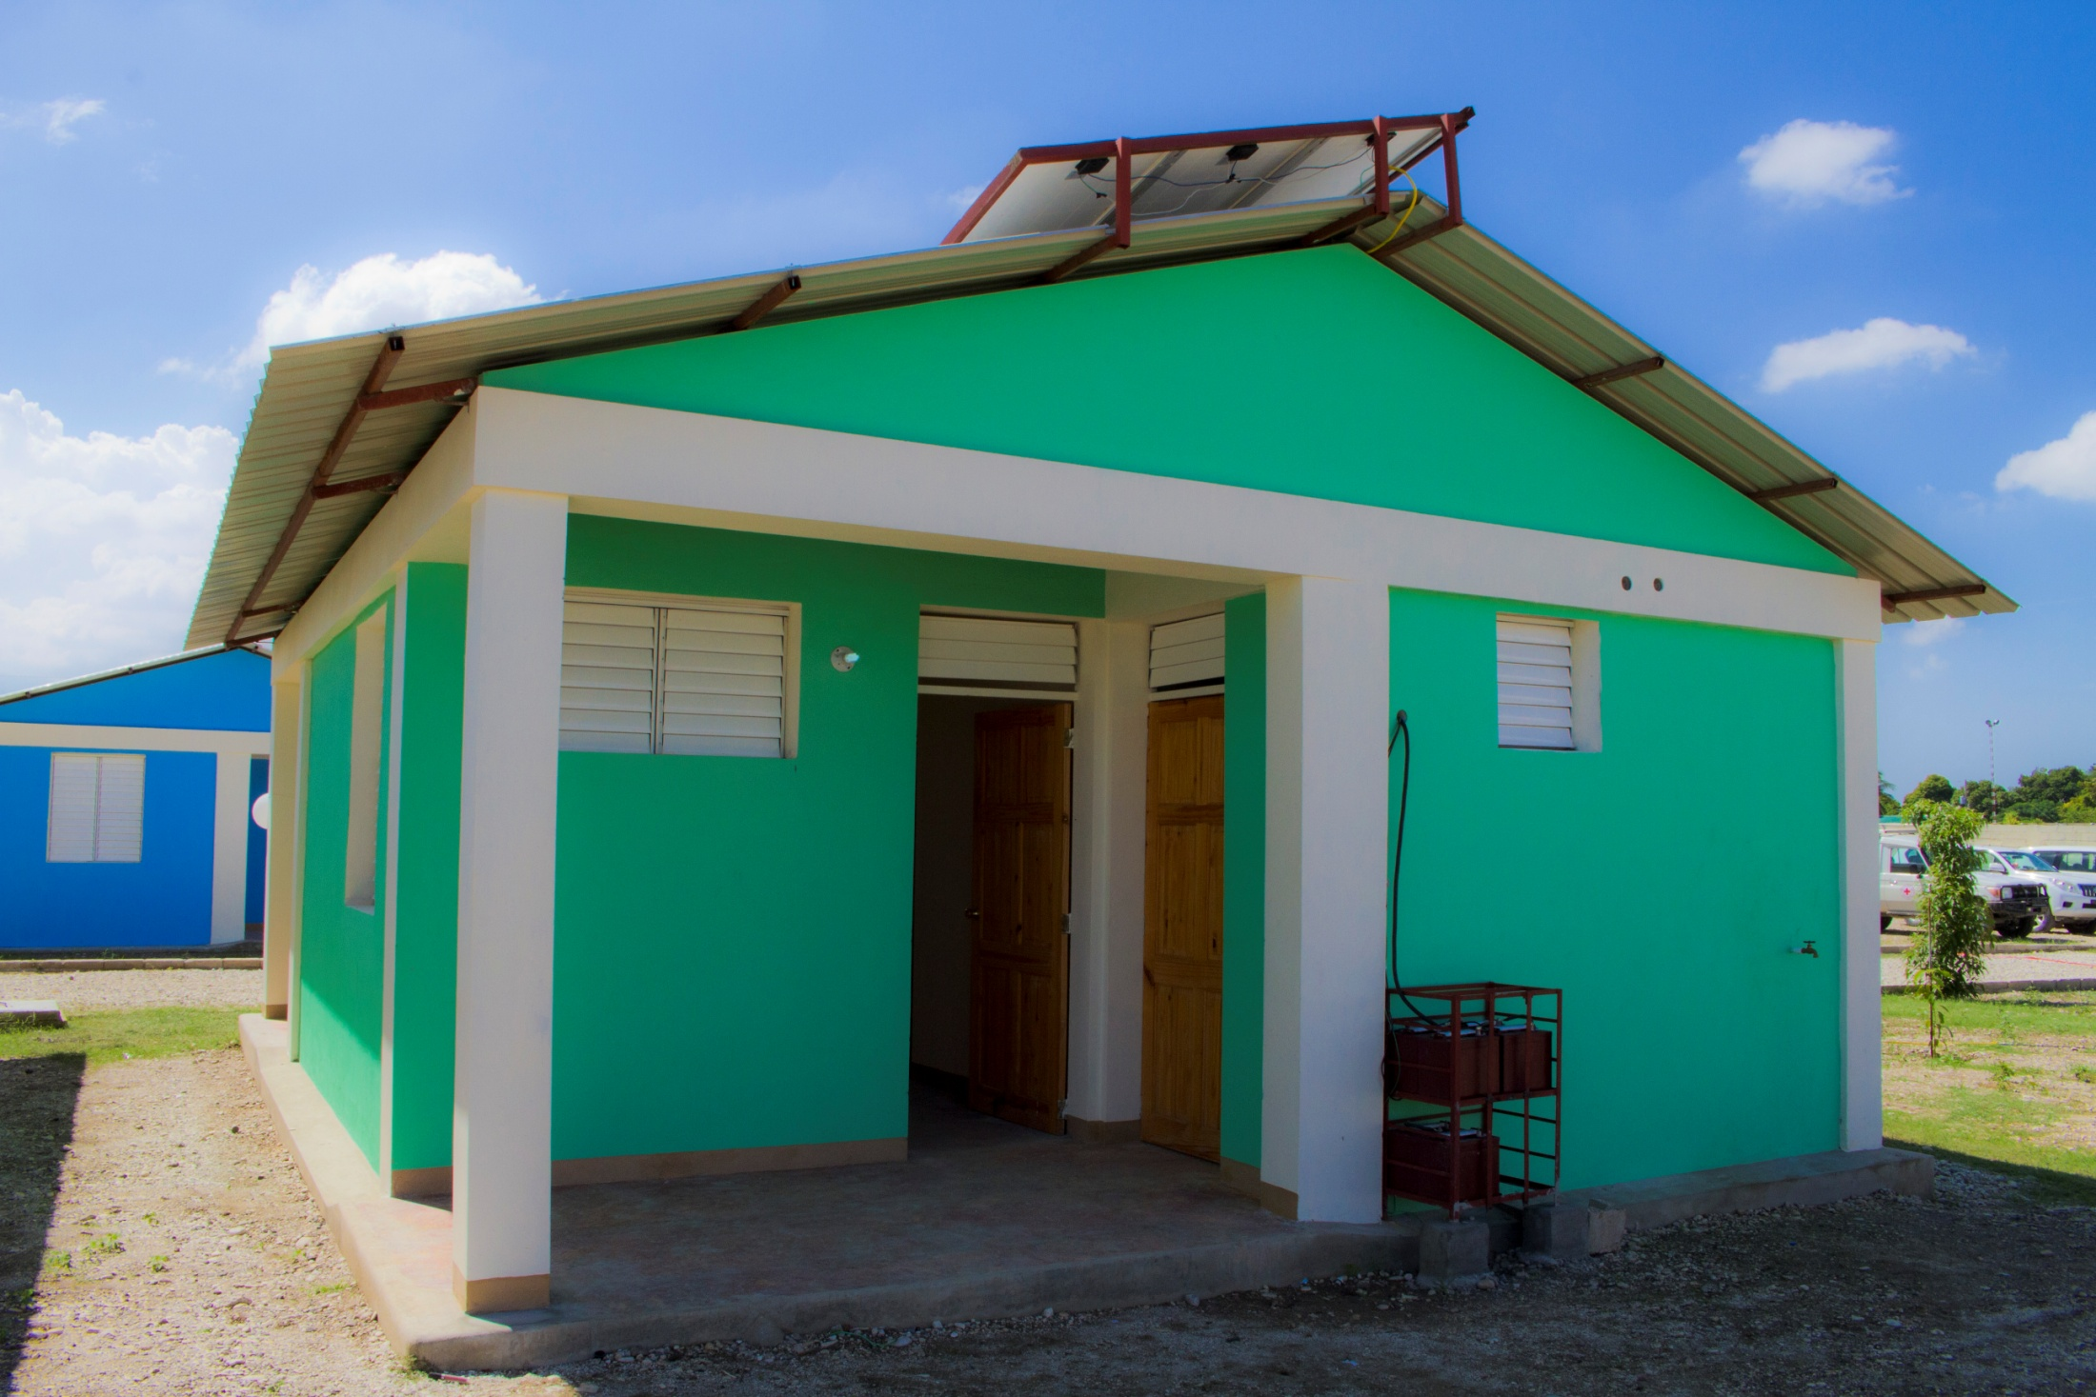

Slide 7
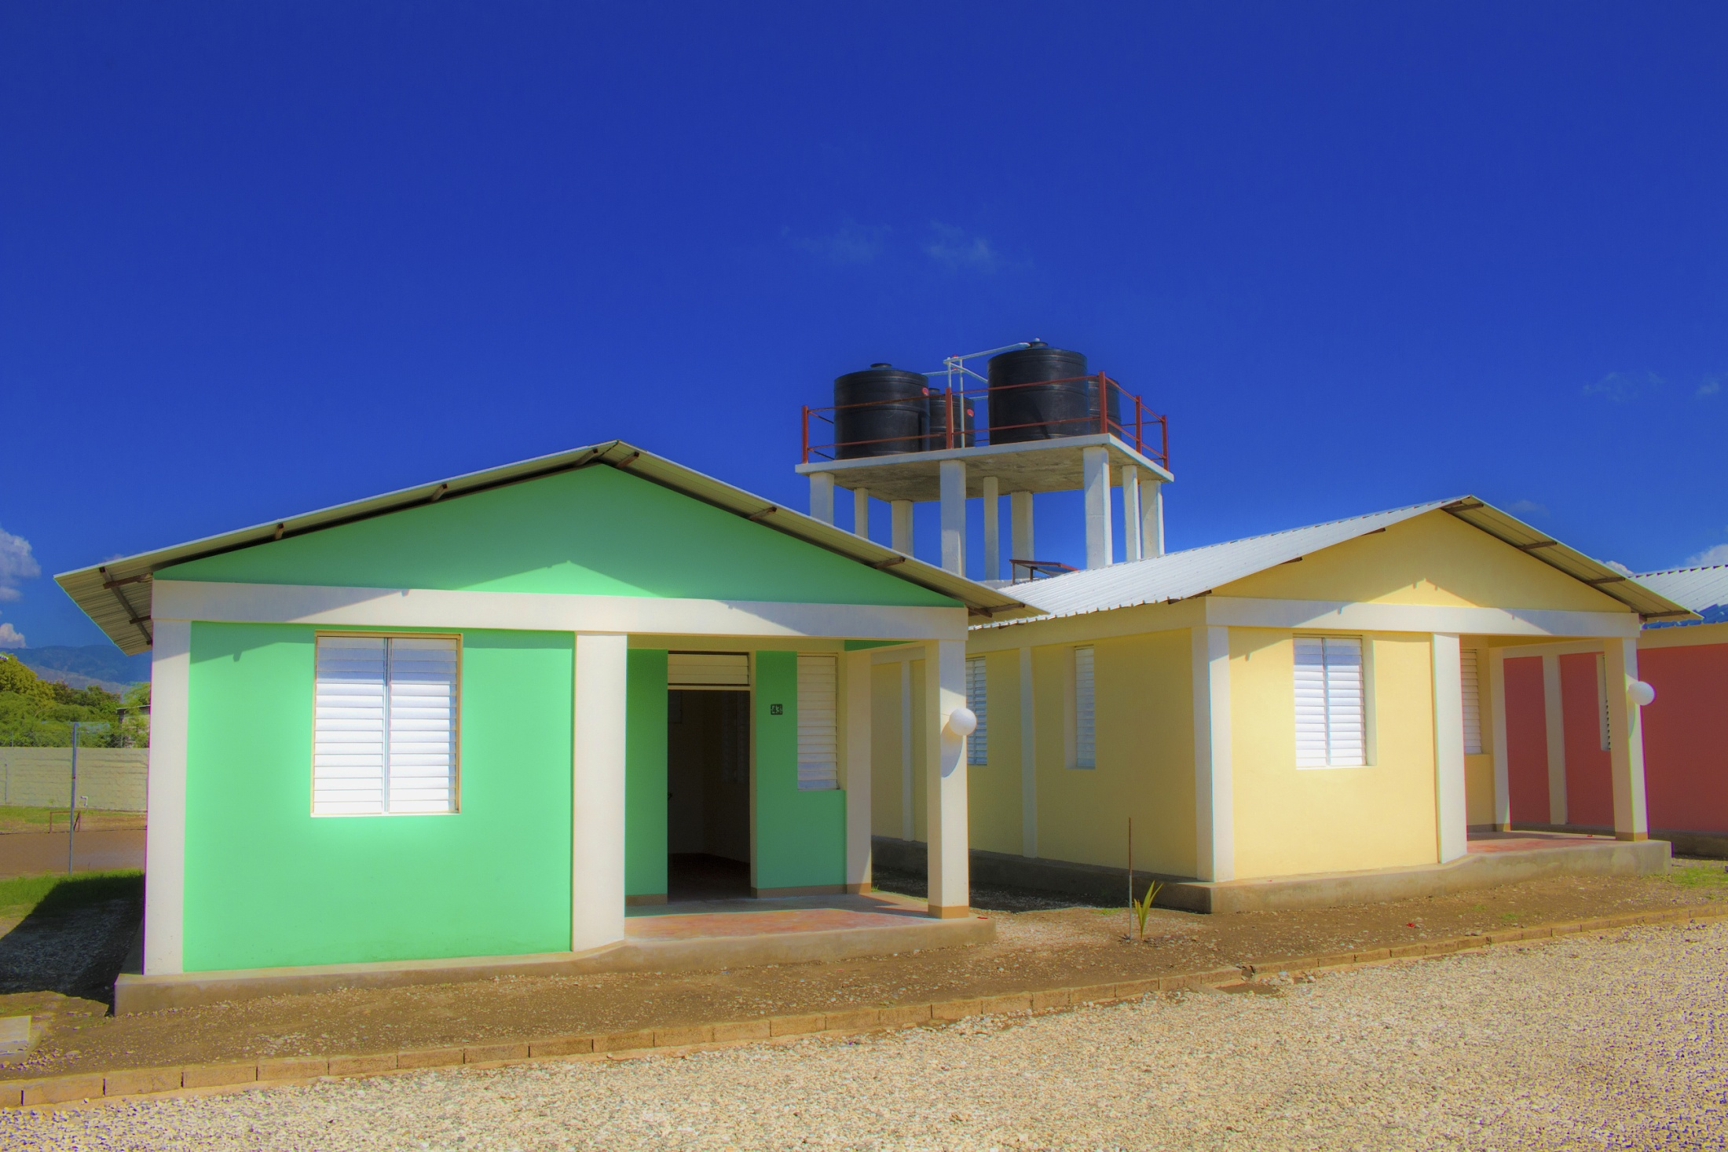

Slide 8
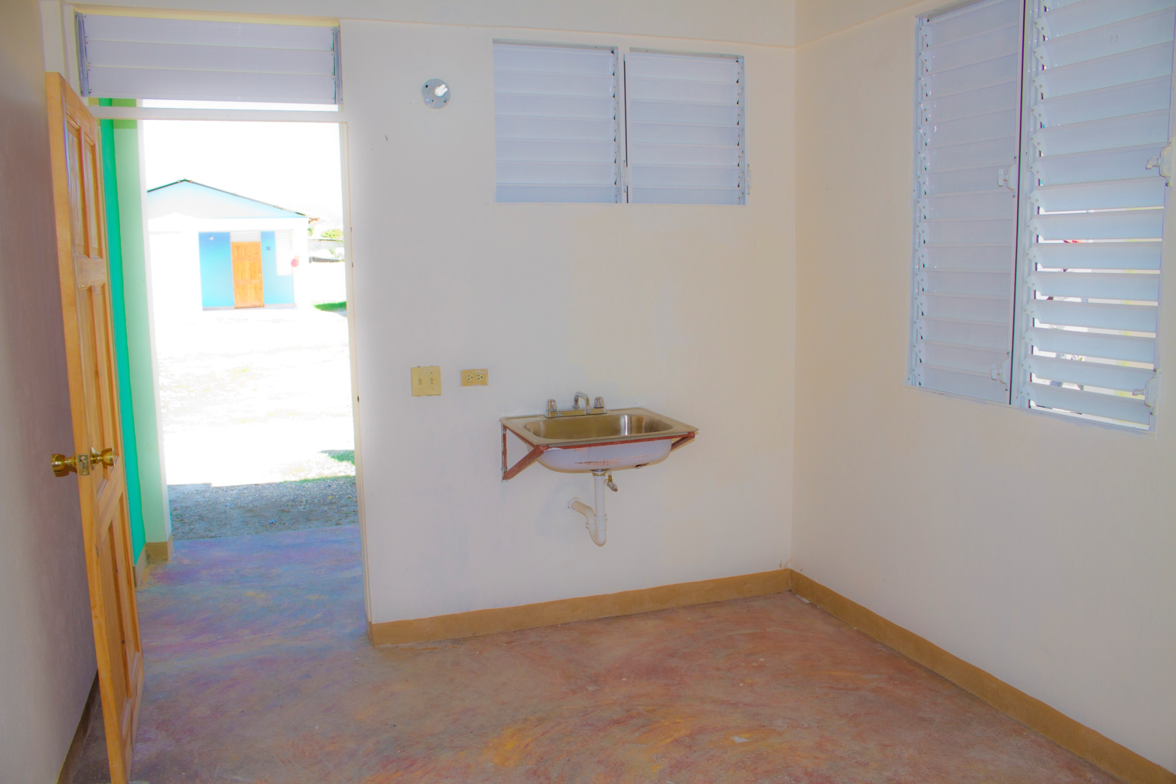

Slide 9
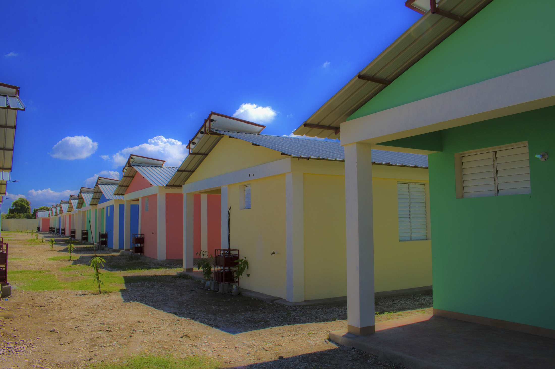

Slide 10
Criticité et défis
Criticité
Cadre juridique faible
Ownership du terrain
Période de passage entre l’inauguration et la donation aux bénéficiaires
Assignation des logements fait en plusieurs étages
Projet expérimentale manquant du un plan B
Insuffisant engagement de FICR et autre PNS
Nouveau quartier sujet a restriction de sécurité
Défis
Résilience individuelle
Intégration de la communauté avec le territoire
Absence de cas de référence
Nouveau approche sans un cadre théorique bien identifie
Repéré le réseau des stakeholders

Slide 11
Programme 2015
Soutien psychosocial
Sante’ communautaire
CBHFA
Soutien financières aux dépenses médicaux pour minores et personne âgées
AGRs
Boulangerie
Atelier de production de pates italiennes
Enlevage biologique des pintades
Agriculture intégrée
Transport collective prives (modèle tap-tap)
Marche communautaire

Slide 12
Programme 2015
renforcements des capacités
Diffusion de DIH et valeurs du mouvement
Plan de développement de l’association VHS
Collection des fonds (Fund raising) in collaboration avec le comitat au Croix de Bouquets de la CRH
acquisition des moyens des subsistances
Recyclage de économie domestique et gestion financière du ménage
Planification de l’autonomie financière des bénéficiaires
Mise en place des activités de renforcement de la relation avec les donateurs

Slide 13
Processus d’actuation
Analyses des besoins
montage de projet individualise pour chaque bénéficiaire
Matrice des réalisation des actions projectibles pour chaque bénéficiaire

Slide 14
Role de la CRI
Réaliser les actions du projet en économie, pertinence et confiance aves le bénéficiaires
Éviter charges opératives a la CRH
Garantir l’accountability avec les stakeholders en Italie
Renforcer la société national et la réseau des comitats locaux
Monitorage le respecte des conditions du projet selon les documents du projet

Slide 15
Rôle du CRH
Être le garant du projet et le protecteur de bénéficiaires
Gérer l’accountability financiere du projet
Contribuer au suces des actions
Mettre a disposition de CRI tous les expertises et les connaissances du milieu haïtienne nécessaires pour aboutir les résultats prévus
Maintenir profitable relations avec le Gouvernement, les partenaires locaux et international
Faire de garante au face de la FICR du respect des sept principes et de code du conduit

Slide 16
Rôle du FICR
Garantir le respecte des accords faites dans le cadre de système croix rouge et croissant rouge
Fournir l’appui au programme
Maintenir les relations internationaux et l’accountability avec les partenaires étrangers pas italiennes

